Slide 1
كيفية تصميم اشكالية البحث العلمي في المجتمع الجزائري
ا.د عبدالحكيم بوهروم

Slide 2
آ- العلم والمجتمع في الجزائر
يعرف البحث العلمي في العلوم الاجتماعية عامة وفي علم الاجتماع خاصة، نمو يلفت الانتباه على المستويين الكمي والنوعي، إلاً أنه:
لم يخلص بعد إلى إحداث تأثير تراكمي يرفع الضبابية الممتلكة لسير الواقع الاجتماعي والمتجلية في تعجيز الواقع لكل الاسقاطات التي خصت تحولاته المحتملة،
لم يحدث ارتقاء نوعي لمناهج وتقنيات بحثية تجسد قدرتها على توليد الواقع لما يذخره ويستبطنه من معطيات،

Slide 3
يرجع هذا العجز المزدوج إلى الموانع الموضوعية التي تحول دون السماح للباحث الجزائري تصميم اشكالية بحثية متموقعة في فضائها الاجتماع – تاريخي الموضوعي: الجزائر،
من هنا اهتمامنا بتحديد القطائع التي يستلزمها بناء اشكاليات بحثية متجذرة في مصفوفتها الفضاء- زمنية.

Slide 4
1-التموقع في الفضاء الاجتماع-تاريخي الجزائري
إن أهم مجهود معرفي يواجه الباحث الجزائري يتمثل:
في صعوبة التموقع في الفضاء الاجتماع – تاريخي الجزائري،
هذا إن أنتبه الفاعل المعرفي إلى ضرورة وحتمية هذا المجهود المعرفي لتحديد وتأطير موضوعه المعرفي،
ومن ثمة توفير شروط امتلاك علمي لواقع يرتبط تحديده العلمي بتحقيق شرط التموقع الاجتماع –تاريخي فيما يخصنا: الجزائر
متموقعة بذاتها في مصفوفة فضاء-زمنية رأسمالية محددة،

Slide 5
2- القطائع المعرفية
وإحداث القطائع المعرفية مع الملابسات الممتلكة والمشوهة لها
وما تيسره له (القطائع المعرفية المنجزة) من قدرة استحضار المسار التاريخي المؤسس لبنياته المختلفة والمتشابكة الأبعاد: البشرية – الأنثروبولوجية، الاجتماعية – الاقتصادية والثقافية- السياسية،
وما خلص إليه تفاعلها التاريخي في إطار المصفوقة الفضاء – زمنية الرأسمالية المجسد في الدولة/الأمة الجزائرية الحديثة:

Slide 6
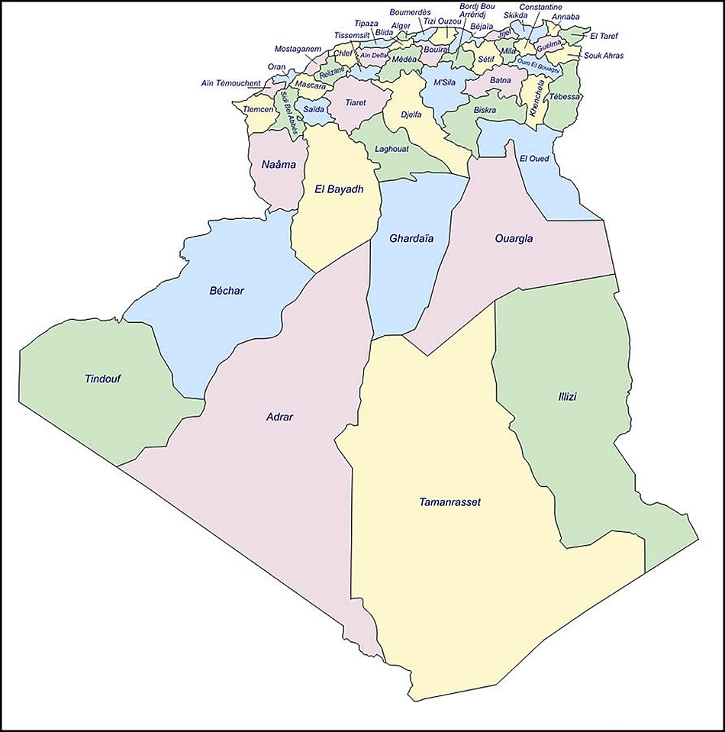
الفضاء –الاجتماعي :الدولة/الأمة
الجزائر

Slide 7
3- التناسب بين الواقع الاجتماع – تاريخي والمعرفة القائمة
تثمثل الصعوبة الثانية في ضخامة المجهود الذي يواجه الفاعل المعرفي الجزائري إذ تفتح عليه عملية التموقع السالفة الذكر حتمية استفهام كل الترسانة المعرفية القائمة (نظريات علمية، أيديولوجيات، تمثلات اجتماعية، مناهج وتقنيات بحثية) من حيث قدرتها على الوصف العلمي لما ادعت وصفه دون مبالات بتناسبها أم لا مع المسار التاريخي الفعلي.

Slide 8
4- مفترضات امتلاك الواقع الاجتماع – تاريخي
من ثمة ضرورة إحداث قطيعتين معرفيتين:
الأولى مع النظام المعرفي الأكاديمي المهيمن في المصفوفة الفضاء – زمنية الغربية
والثانية مع النظام المعرفي المهيمن في ماقبل المجتمع الجزائري الذي لازال في مرحلة إنضاج مفترضات ومفردات الحداثة الرأسمالية من مجتمع وفرد وسوق كونية ودولة محتكرة لجمع الضرائب وللعنف وأدواته.

Slide 9
5- انفصام نظام المعرفة
وقبول - بعد استعابه - الإنقسام التاريخي والمنطقي الذي عرفه نظام العرفة العلمية – بعد وحدة بنيوية رفقت الفعل المعرفي منذ نشأته - إلى نظامين مستقلين عن بعضهما البعض:

Slide 10
6- نظام المعرفة العلمية الموضوعية
نظام المعرفة العلمية الموضوعية المتمحورة حول الثلاثية المنتجة للمعرفة العلمية القابلة للنقد والاجتياز:
الفاعل المعرفي الموضوعي: باحث، مخبر، جامعة...
موضوع المعرفة العلمية: مستقى من الفضاء الاجتماع- تاريخي المحدد علميا
المنهج العلمي الموضوعي المتسم بعدم الثبوث وقابلية للتجديد الدائم.

Slide 11
7- نظام المعرفة غير العلمية
نظام المعرفة غير العلمية الذي يجمع كل الأنماط المعرفية التي لا تخضع:
تعريفها للفاعل المعرفي
تحديد موضوعها المعرفي
تشخيص أدواتها المعرفية
لمقتضيات ومواصفات الثلاثية المعرفية العلمية وتنعت لهذا السبب بغير العلمية

Slide 12
ب - أشكلة موضوع بحثي
إن تحقيق العمليات المعرفية المشار إليها:
التموقع في الفضاء الاجتماع – تاريخي الجزائري المتموقع بذاته في المصفوفة الفضاء- زمنية الرأسمالية
استفهام الترسانة المعرفية الأكاديمية المهيمنة
الحرص على موقعة موضوع البحث العلمي في سياقه الاجتماع- تاريخي: الجزائر الخاضعة في محددتها المختلفة للمواصفات الرأسمالية من دولة ومجتمع وسوق وفرد إلخ...

Slide 13
يوفر شروط أشكلة علمية لأي موضوع يُستقى من الفضاء الاجتماع-تاريخي الجزائري لاستجابة الموضوع المعرفي للمقتضيات العلمية، المنهجية والمعرفية التي جمعها الفاعل المعرفي: الباحث المقدم على هذا البحث
ويبعد في نفس العملية كل التأثيرات الأيديولوجية من خلال التحلي باليقظة الابستمولوجية من خلال استفهام كل معطى كان: نظري، مفهمي، منهجي، تاريخي، اقتصادي، من حيث استجابته للمقتضيات السالفة الذكر.

Slide 14
1- الإشكالية البحثية
هي مجموعة الأسئلة ذات صلة بموضوع الدراسة:
التي تطرح نفسها وتفرض نفسها على الملاحظ العلمي للظواهر العلمية الخاصة بالموضوع
أسئلة قابلة لأجوبة منطقية
قابلة للمراقبة العلمية
قابلة لعمليات ترتيبية منظمة حسب التخصصات العلمية المنتجة لها

Slide 15
2- ما الأشكلة؟
أشكلة موضوع بحثي لا تعني مناقشة وجهة نظر
أشكلة موضوع تفترض التموقع في حقل أسئلة تمتلك المصداقية الفكرية
تستمد المصداقية الفكرية من التقيد في طرح القضايا العلمية بامتلاك فعلي لمعارف علمية أي التحكم العلمي الفعلي في التخصصات العلمية الموظفة في دراسة الموضوع وفي الترسانة الأكاديمية الخاصة بها

Slide 16
لا وجود لقضايا علمية إلاَ تحت سقف معارف علمية تحدد الأفق التي تجمع وتقصي في آن واحد المعطيات القابلة للتحليل والمخضعة فعلا له
تحدد هذه المعارف كيفية مساءلة الموضوع انطلاقا من موقف معرفي معين ومعلن

Slide 17
خلاصة مؤقتة
من الواضح أن الإقدام على تصميم إشكالية بحثية هي لحظة تبرز فيها:
صلاحية وفعالية برامج التعليم الجامعي
صلاحية وفعالية المناهج التعليمية
موقع ووضع البحث العلمي في التشكيلة الاجتماعية التاريخية المعنية، إذ تربطه علاقة جدلية باكتمال نضج البنى الحداثية الرأسمالية الذي تخضع البحث العلمي - شأنه في ذلك شأن كل الأفعال الاجتماعية – إلى قانون الانتاجية والربحية الرأسمالية المحرك لسير الحياة الاجتماعية في العالم المعاصر.

Slide 18
المراجع :
طونبسون ميكائيل وآخرون: نظرية الثقافة، ترجمة علي سيد الصاوي، عالم المعرفة 223، الكويت 1997
يمنى طريف الخولي: فلسفة العلم في القرن العشرين – الأصول – الحصاد - الآفاق المستقبلية، عالم المعرفة 264، الكويت، 2000

